Slide 1

Trường Tiểu học Cự Khối
MÔN TOÁN
LỚP 1

Slide 2

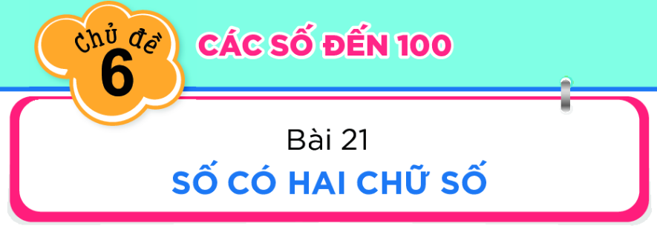

Slide 3








a)
13
14
b)
14
15
c)
14
15
d)
18
19
e)
13
15
g)
17
19

Slide 4

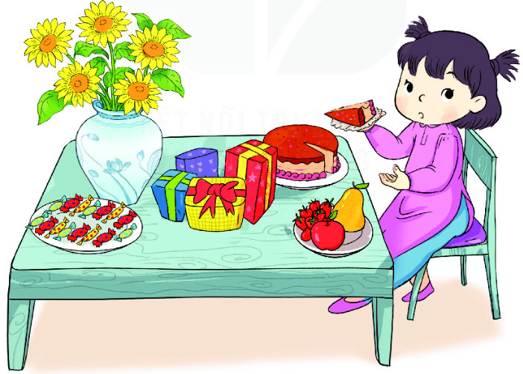
Trên bàn có:
a. Mấy cái kẹo?
a. 15 cái kẹo
b. Mấy gói quà?
b. 4 gói quà
c. Mấy bông hoa?
c. 5 bông hoa

Slide 5

Giải lao

Slide 6

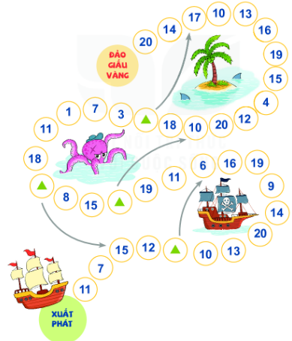
Đường đến đảo giấu vàng

Slide 7

Dặn dò

